Slide 1
analisis
Archivo creado el: 30/12/2020 5:11:11 p. m.

Slide 2


Slide 3
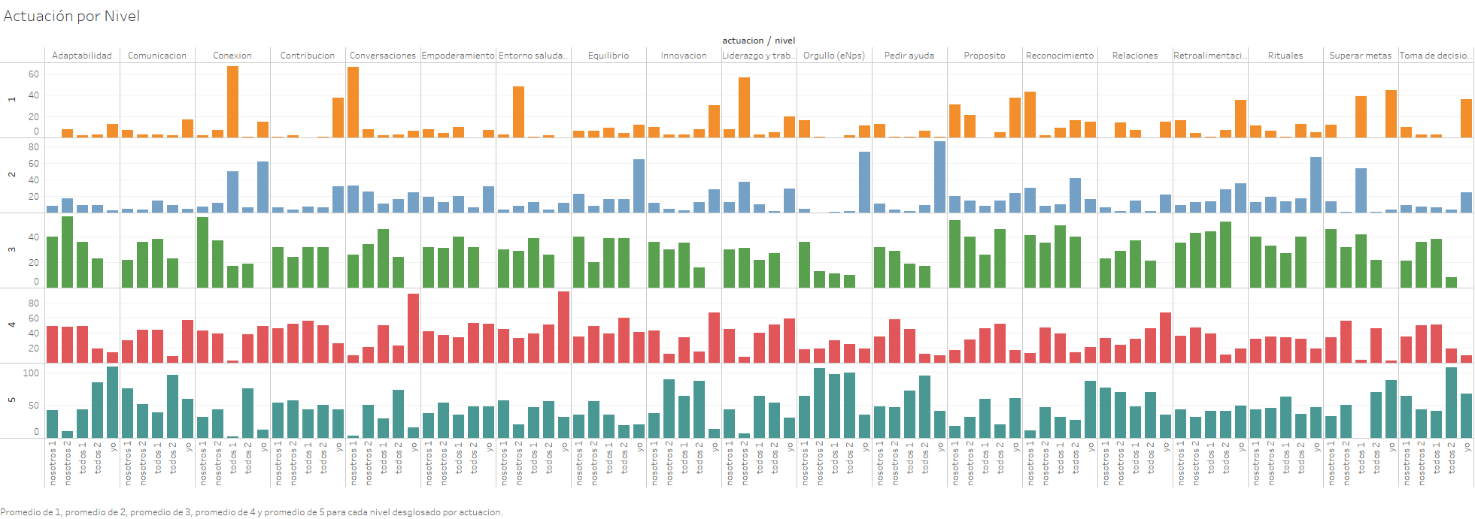

Slide 4
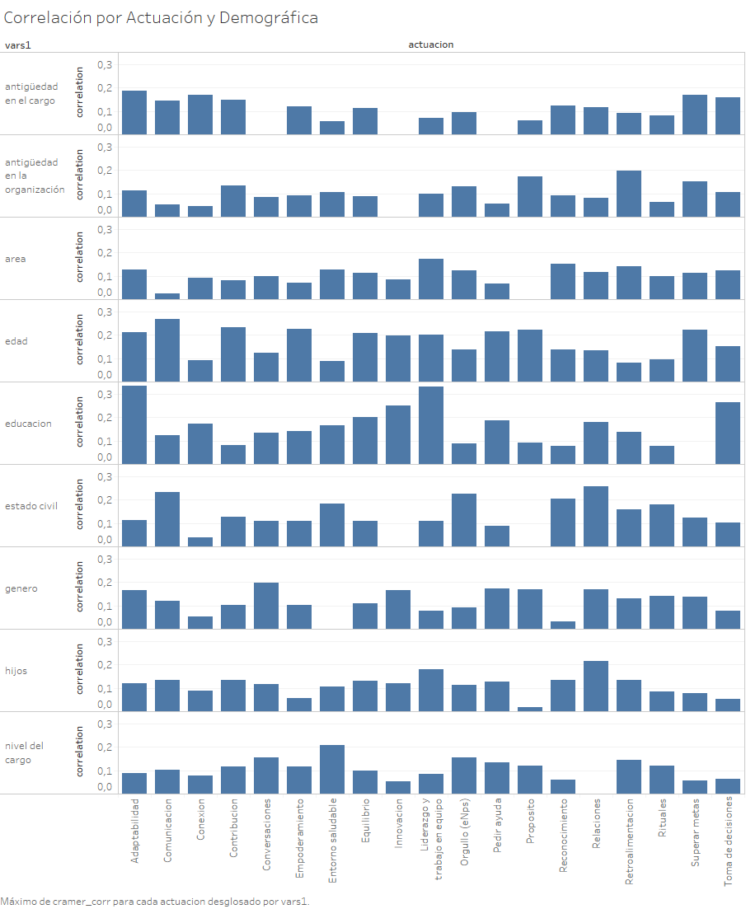

Slide 5
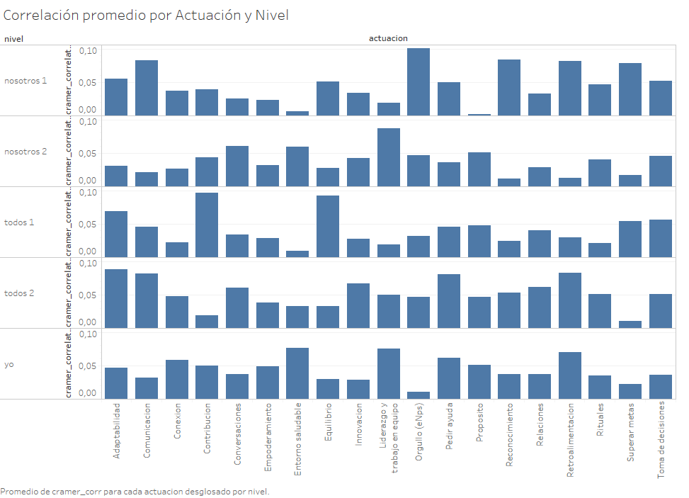

Slide 6
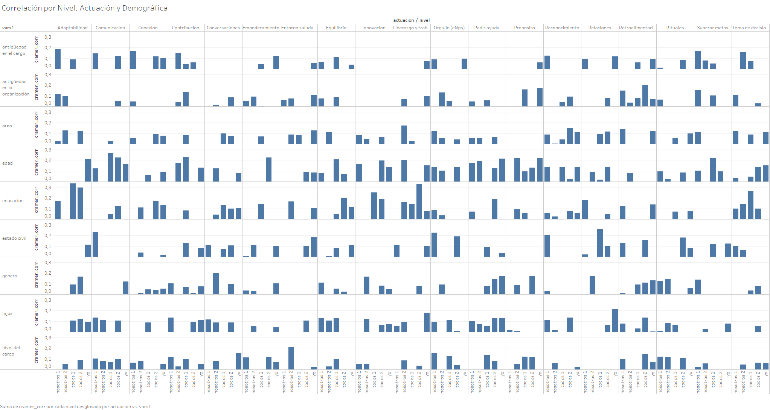

Slide 7
